Slide 1
Škola 21. storočia
Dopytovo orientovaný projekt
Moderné vzdelávanie pre vedomostnú spoločnosť/Projekt je spolufinancovaný zo zdrojov EÚ
Kód ITMS projektu 26110130435
Aktivita 1.2

Slide 2
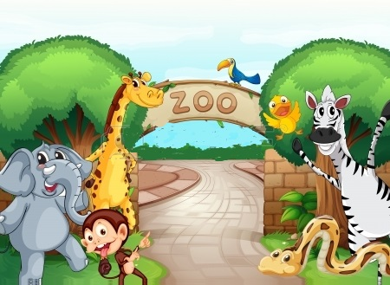
Animals at the ZOO

Slide 3
CAMEL

Slide 4
CROCODILE

Slide 5
ELEPHANT

Slide 6
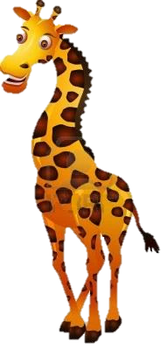
GIRAFFE

Slide 7
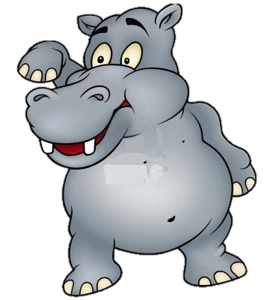
HIPPO

Slide 8
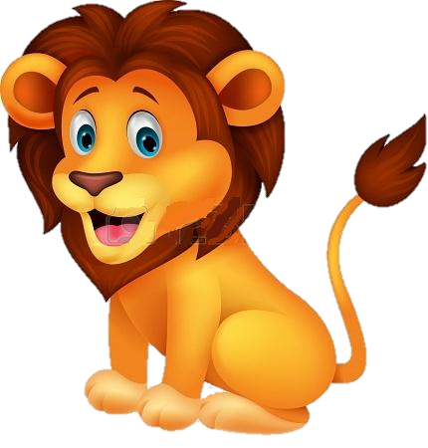
LION

Slide 9
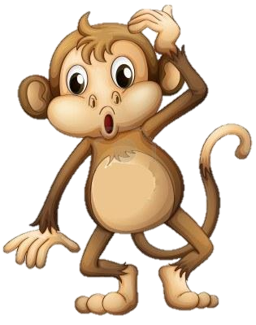
MONKEY

Slide 10
PARROT

Slide 11
RHINO

Slide 12
SNAKE

Slide 13
TIGER

Slide 14
TURTLE

Slide 15
ZEBRA

